Slide 1
КНИГИ ДЛЯ ЧТЕНИЯ ДЕТЯМ 2-3 ЛЕТ
Составила
Воспитатель
ГБОУ Школа №1151
Бурова Т.Н.

Slide 2
ПОТЕШКИ

Slide 3
Русская народная сказка «КУРОЧКА РЯБА»

Slide 4
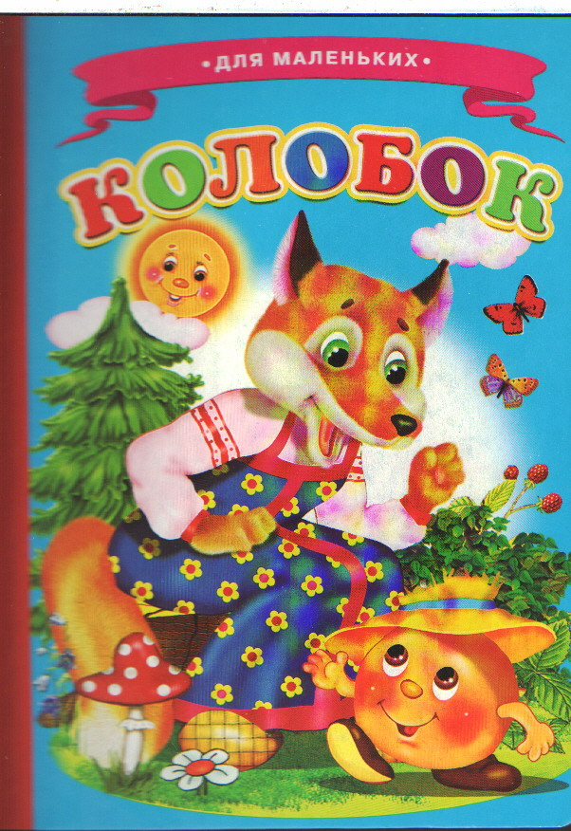
Русская народная сказка «КОЛОБОК»

Slide 5
Русская народная сказка «ТЕРЕМОК»

Slide 6
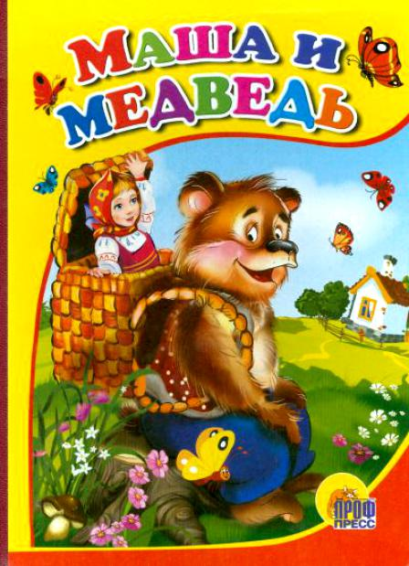
Русская народная сказка «МАША И МЕДВЕДЬ»

Slide 7
А.Л.БАРТО «ИГРУШКИ»

Slide 8
З.АЛЕКСАНДРОВА СТИХИ

Slide 9
В.СУТЕЕВ «СКАЗКИ»

Slide 10
К.И.ЧУКОВСКИЙ «СКАЗКИ»

